Slide 1
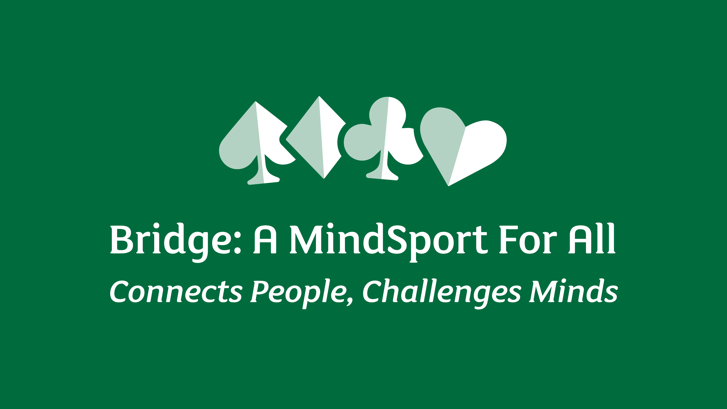
Cambiando el guión
Repensando cómo enseñamos Bridge a los jóvenes
Michael Rushworth
BAMSA Investigador Comunitario

Slide 2
Mi Bridge/Historial docente
Comencé a los 18 años, jugué en la universidad
Profesor de Matemáticas/Negocios/Economía
Impartido en línea durante el Covid
Enseñé en las escuelas/telemáticamente para los jóvenes
Casos de estudio de BAMSA sobre Bridge escolar

Slide 3
Cambiando el guión
Ciencia cognitiva (el arte de enseñar y aprender)
Gamificando el aprendizaje
Tecnología y Docencia
¿Qué hace que la lección de Bridge sea ideal?

Slide 4
En una habitación vacía hay una vela, unas cerillas y una caja de chinchetas. El objetivo es tener la vela encendida a un metro y medio del suelo. Has probado fundir un poco de cera en la base de la vela y engancharla en el muro, pero no te ha funcionado. ¿Cómo puedes conseguir tenerla encendida a un metro y medio del suelo sin tener que sostenerla?
Ciencia cognitiva
Willingham, Why Don’t Students Like School?

Slide 5
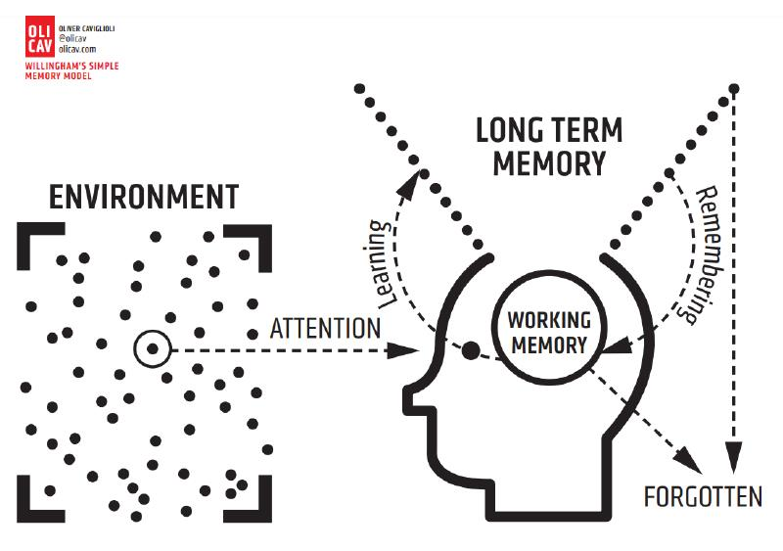
Ciencia cognitiva
Willingham, ¿Por qué a los niños no les gusta la escuela?

Slide 6
Ciencia cognitiva – buenos ejemplos

Slide 7
Gestión del comportamiento
Asegúrate de que todos estén escuchando
Sé positivo
Corrige, pero da margen de maniobra durante las manos
Sé amable – positividad emocional incondicional
Diles lo que quieres que hagan

Slide 8
Cambiando el guión
Ciencia cognitiva (el arte de enseñar y aprender)
Gamificando el aprendizaje
Tecnología y Docencia
¿Qué hace que la lección de Bridge sea ideal?

Slide 9
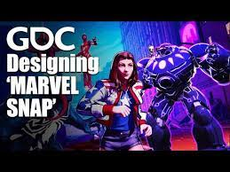
Gamificando el aprendizaje – Marvel Snap
"Profundidad vs complejidad"
"¿Más es más?"
"Límite de profundidad": ¡sólo hay una vida!
https://www.youtube.com/watch?v=HjhsY2Zuo-c

Slide 10
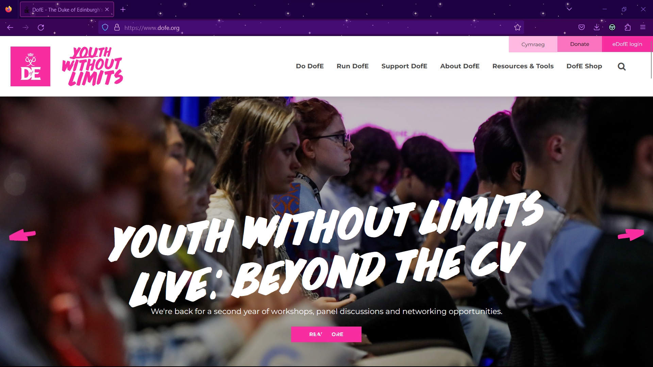
Gamificando el aprendizaje – Duque de Edimburgo y otros

Slide 11
Gamificando el aprendizaje
Posibles soluciones:
Organiza regularmente torneos en las clases
Otorga puntos/calificaciones más pronto, cambia la forma en que clasificamos a los jugadores
Recompensa TODOS los éxitos

Slide 12
Cambiando el guión
Ciencia cognitiva (el arte de enseñar y aprender)
Gamificando el aprendizaje
Tecnología y Docencia
¿Qué hace que la lección de Bridge sea ideal?

Slide 13
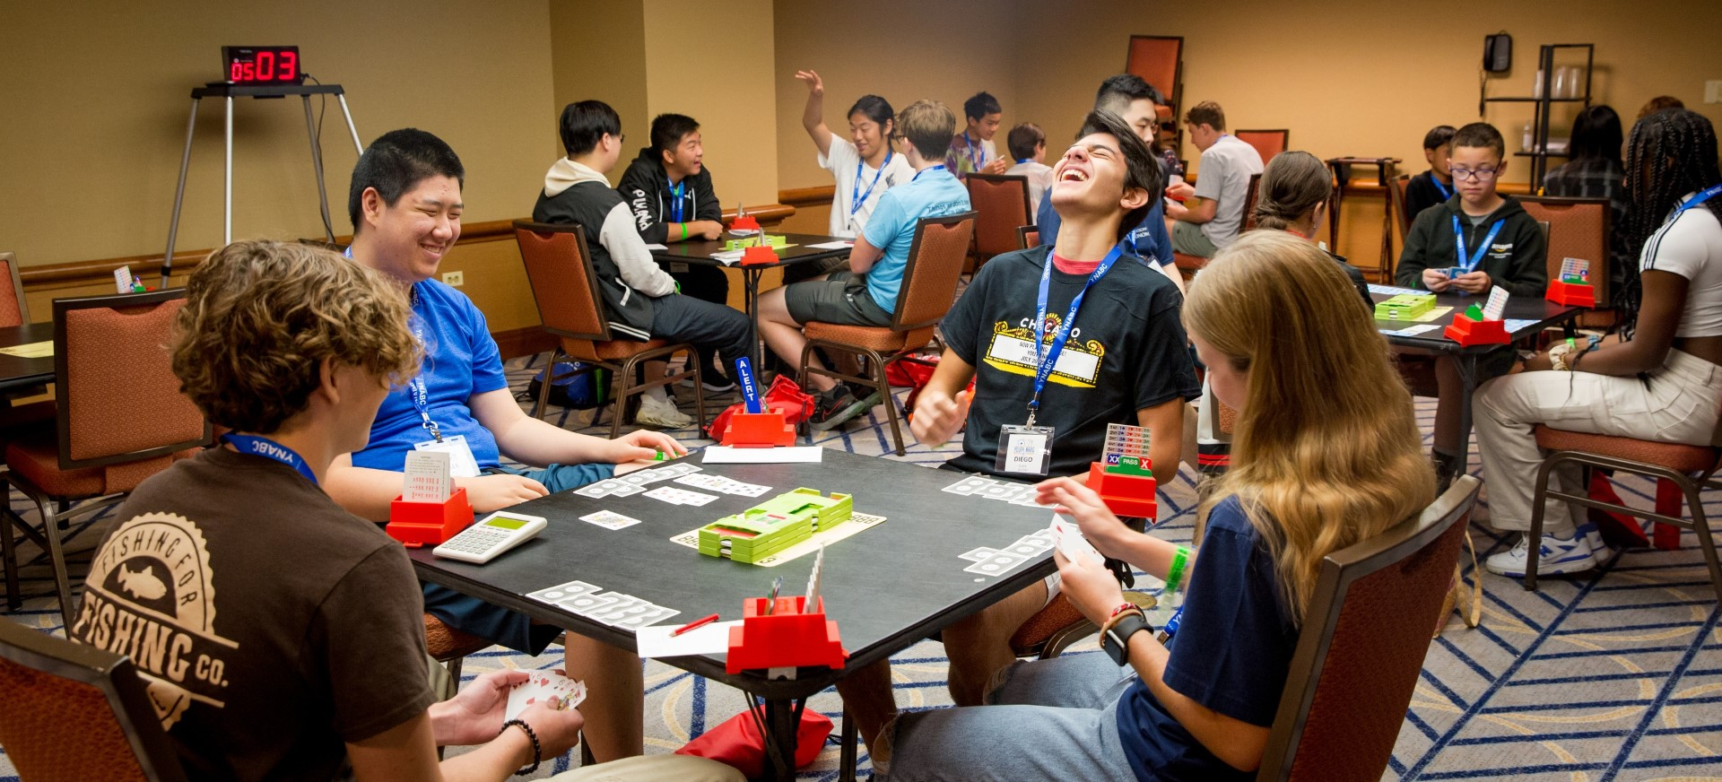
Hacer que la tecnología trabaje para nosotros

Slide 14
Cambiando el guión
Ciencia cognitiva (el arte de enseñar y aprender)
Gamificando el aprendizaje
Tecnología y Docencia
¿Qué hace que la lección de Bridge sea ideal?

Slide 15
Cambiando el guión
Ciencia cognitiva (el arte de enseñar y aprender)
Gamificando el aprendizaje
Tecnología y Docencia
¿Qué hace que la lección de Bridge sea ideal?
¿Cómo es un jugador joven de Bridge?

Slide 16
El jugador joven de Bridge ideal
Asiste regularmente a clases
Hace y mantiene amigos en el Bridge
Juega torneos de vez en cuando
Tiene el Bridge como habilidad social
Busca activamente ser parte de algo más grande
Se desarrolla como persona de principios

Slide 17
Cambiando el guión
Ciencia cognitiva (el arte de enseñar y aprender)
Gamificando el aprendizaje
Tecnología y Docencia
¿Cómo es un jugador joven de Bridge?
¿Qué hace que la lección de Bridge sea ideal?

Slide 18
La lección ideal es la que tus estudiantes quieren
Lecciones regulares, construyendo la profundidad lentamente y la complejidad cuando están listas
Estudiantes haciendo conexiones y asociaciones
Mostrar la naturaleza competitiva y cooperativa del Bridge
El Bridge como habilidad social
Demostrar que son parte de una comunidad viva y en crecimiento
Enseñar los principios y el protocolo como parte de su experiencia de Bridge

Slide 19
Un paso más
El ajedrez como caso de prueba:
https://www.polygon.com/tabletop-games/23679440/teens-love-chess-memes-boom-2023
2. Recomendaciones
3. Gracias

Slide 20
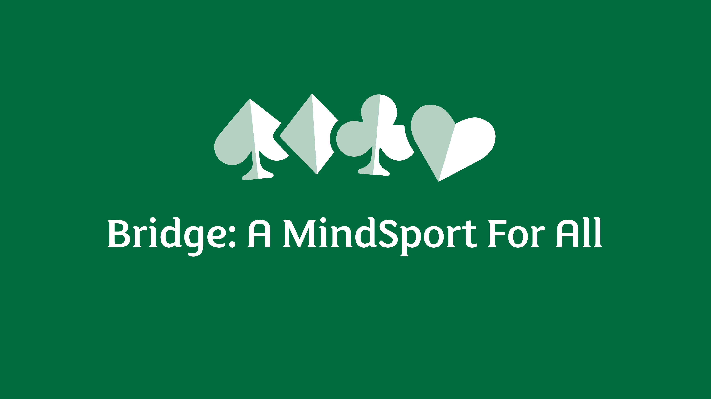
Cambiando el guión
Repensar cómo enseñamos Bridge a los jóvenes
mgrushworth@outlook.com

